Slide 1
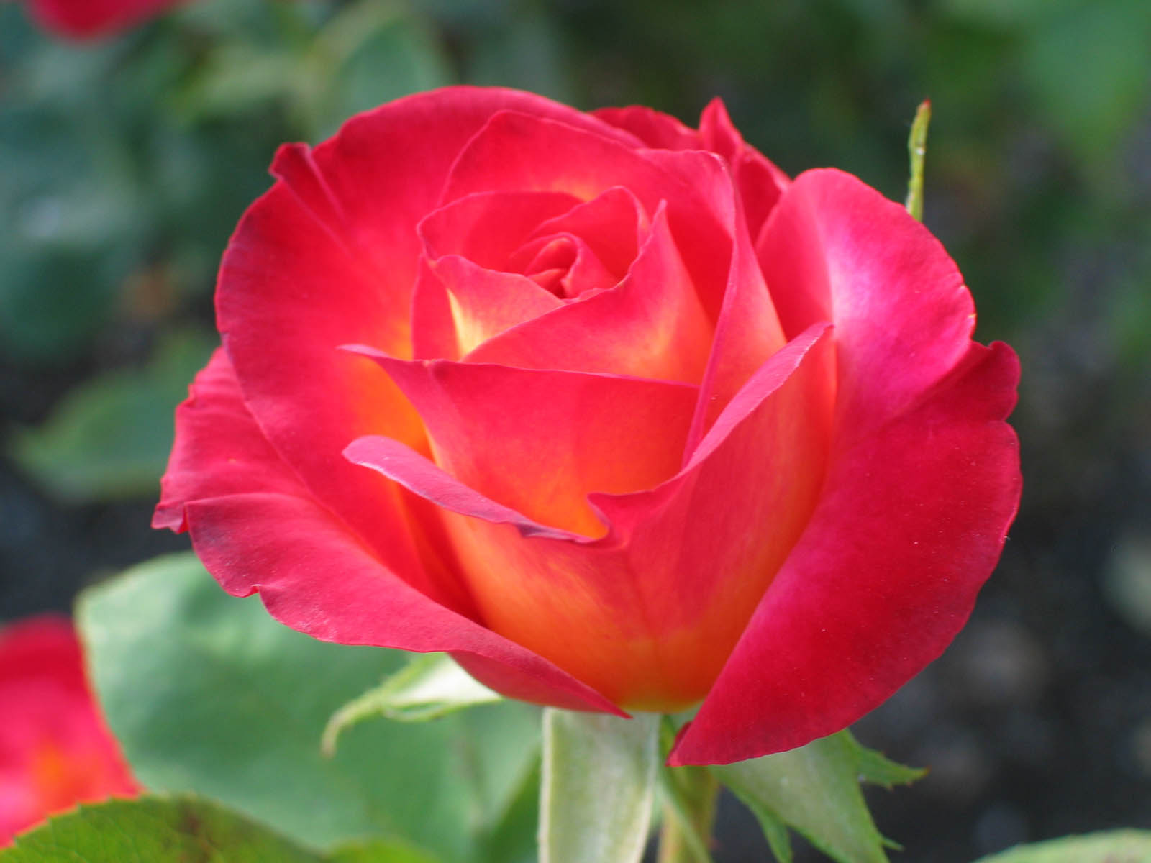
স্বাগতম

Slide 2
পরিচিতি
শিপ্রা রানী দে।
shipranodi1035722@gmail.com
সহকারী শিক্ষক
জাফর নগর অপর্ণা চরণ উচ্চ বিদ্যালয়
সীতাকুণ্ড, চট্টগ্রাম।

Slide 3
মিঃ কার্টুন মিষ্টি খাচ্ছে।
ক্রিয়া পদ
মিঃ কার্টুন
মিষ্টি

Slide 4
আজকের পাঠ
কারক

Slide 5
শিখন ফল
কারকের সংজ্ঞা বলতে পারবে।
২. বাক্য থেকে কর্তৃ, ওকর্ম
কারক শনাক্ত করতে পারবে।

Slide 6
বাক্যস্থিত ক্রিয়াপদ ও অন্যান্য পদ
সংজ্ঞা গঠন
সম্পর্ক =
কারক

Slide 7
কর্তৃ
অধিকরণ
কর্ম
কারক
অপাদান
করণ
সম্প্রদান

Slide 8
ক্রিয়ার সঙ্গে ‘কে’ বা ‘কারা’ যোগ করে প্রশ্ন
করলে যে উত্তর পাওয়া যায় সেটাই-
অর্থাৎ---
ক্রিয়াপদ
ও
কর্তা
কর্তৃকারক।
সম্পর্ক =
কর্তৃকারক

Slide 9
বাঘে-মহিষে এক ঘাটে জল খায়

Slide 10
ক্রিয়ার সঙ্গে ‘কী’ বা ‘কাকে’ যোগ করে প্রশ্ন করলে যে উত্তর পাওয়া যায়। সেটাই-
কর্মকারক।
অর্থাৎ---
ক্রিয়াপদ
ও
কর্ম
সম্পর্ক =
কর্মকারক

Slide 11
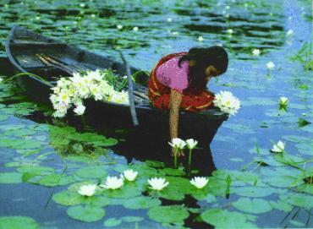
নূরী
নূরী ফুল তুলছে

Slide 12
দলীয় কাজ
কর্মপত্র ১* কর্তৃকারক আছে এমন ৫টি বাক্য লিখে কারকটি শনাক্ত কর।
কর্মপত্র ২* কর্মকারক আছে এমন ৫টি বাক্য লিখে কারকটি শনাক্ত কর।

Slide 13
মূল্যায়ন
১* কারক কাকে বলে?
২* কর্তৃ কারক কীভাবে চেনা যায়?
৩* “গরু ঘাস খায়”__এ বাক্যে কোন পদটি কর্মকারক?

Slide 14
বাড়ির কাজ
নিচের অনুচ্ছেদ থেকে আজকের পঠিত কারকগুলো খুঁজে বের করে আনবে :
অনন্য খুব ভাল ছেলে। সে বই পড়ে। সে প্রতিদিন স্কুলে যায়। পাশের বাড়ির সজল তার বন্ধু। তারা দুজনই ছবি আঁকতে ভালবাসে।

Slide 15
ধন্যবাদ

